Slide 1
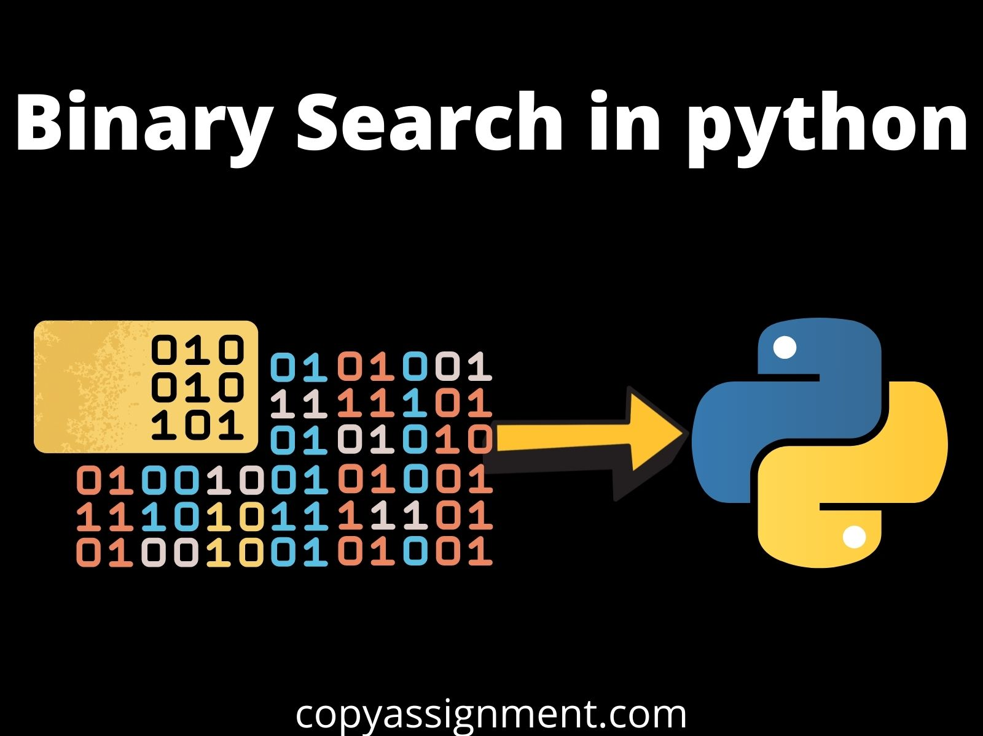
Binary Search em Python
Este algoritmo é usado para encontrar um elemento em uma sequência ordenada
Para aplicar o algoritmo de Pesquisa Binária a uma sequência, a sequência deve estar ordenada em ordem crescente. Caso contrário, o algoritmo não encontrará a resposta correta.
💡 Dica: pode ordenar a sequência antes de aplicar a Pesquisa Binária com um algoritmo de ordenação que atenda às suas necessidades.

Slide 2
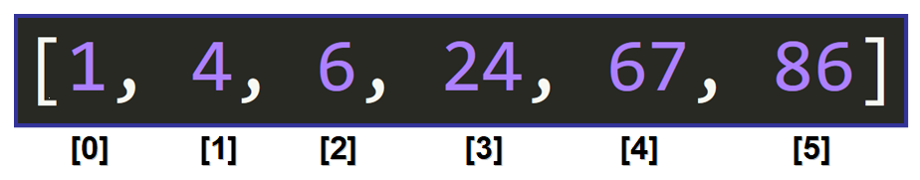
Aplicaremos o algoritmo de pesquisa binária a esta lista:
Observe que a lista já está ordenada. Incluía os índices como referência visual.
Objetivo
Queremos encontrar o índice do inteiro 67.
Começamos selecionando os dois limites do intervalo onde queremos pesquisar. Queremos pesquisar a lista inteira, então selecionamos o índice 0 como limite inferior e o índice 5 como limite superior:

Slide 3
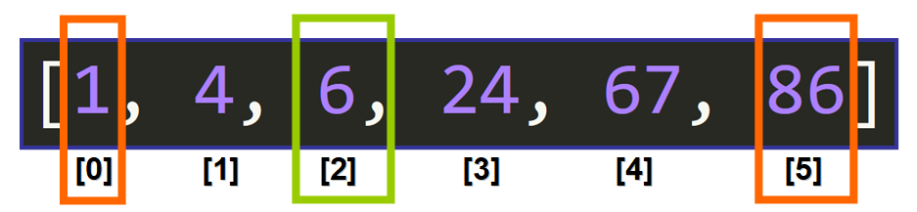
Agora precisamos encontrar o índice do elemento intermediário neste intervalo.
Neste caso, (0 + 5)//2 é 2
Portanto, o elemento do meio está localizado no índice 2, e o elemento do meio é o número 6:

Slide 4



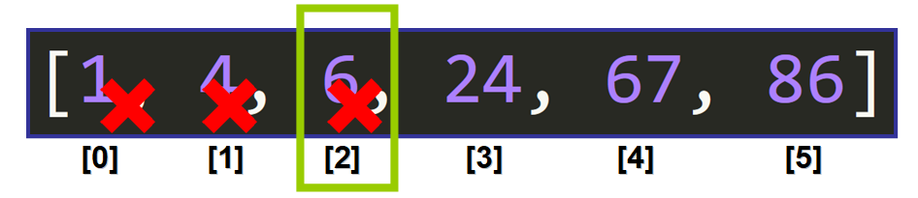
Agora precisamos começar a comparar o elemento intermediário com nosso elemento alvo para ver o que precisamos fazer a seguir.
→
→
Como a lista já está ordenada podemos “descartar” a metade inferior da lista

Slide 5
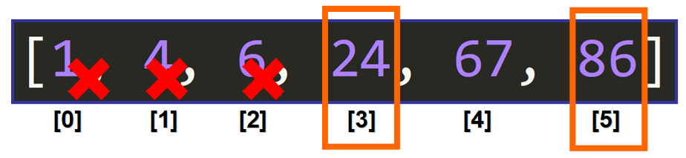
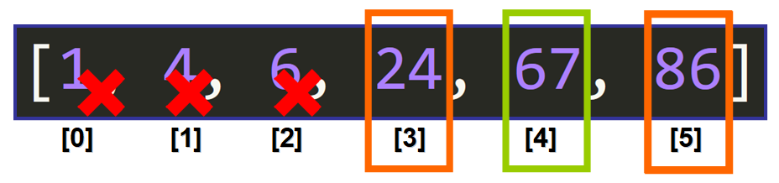
Descartamos os elementos e o ciclo repete-se novamente.
↓

Slide 6
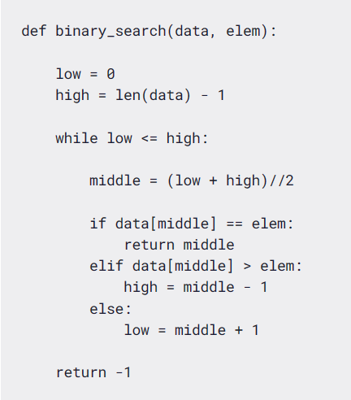
Passo a passo do código
Se o loop for concluído sem encontrar o elemento, o valor -1 será retornado.

Slide 7
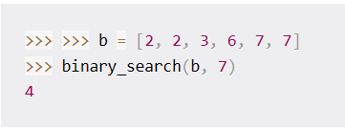
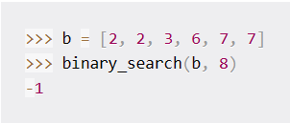
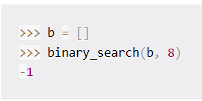
Elementos Repetidos
Elemento não encontrado

Slide 8
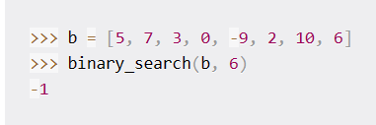
Sequência não ordenada
Se a sequência não estiver ordenada, a resposta não estará correta.

Slide 9
Funções do algoritmo Bisect em Python
O objetivo do algoritmo Bisect é encontrar uma posição na lista onde um elemento precisa ser inserido para manter a lista ordenada.
O Python fornece o modulo bisect que permite manter a lista ordenada após a inserção de um elemento. É vantajoso, pois reduz o tempo necessário para classificar a lista repetidas vezes após a inserção de cada elemento.

